Slide 1

Анализ работы школьного МО учителей математики, физики, информатики
30.08.2023 г.

Slide 2
МЕТОДИЧЕСКАЯ ТЕМА МО МИФ:
«Развитие профессиональной компетентности учителя как условие достижения современного качества образования и воспитания».

Slide 3
Цель: Совершенствование профессионального мастерства педагогов, развитие их творческого потенциала, направленного на повышение эффективности и качества педагогического процесса.

Slide 4
Задачи:
1.Повышение уровня педагогического мастерства учителей, уровня их компетенций в области предмета и методик в рамках реализации ФГОС ООО.
2. Создание системы подготовки профильного обучения в старших классах, ориентированной на индивидуализацию обучения и социализацию обучающихся, с учетом реальных потребностей рынка труда и способностей учащихся средней и старшей ступени.
3. Активизация самообразовательной деятельности учителя.
4. Совершенствование качества подготовки учащихся по математике, информатике на основе использования мотивирующих способов организации контроля и оценки качества обученности.
5. Сосредоточение основных усилий МО на совершенствовании системы подготовки учащихся к итоговой аттестации в форме ГИА и ЕГЭ.

Slide 5
Сравнение среднего балла годового оценивания |  |  |  |  |  | Средний балл по школе
Предмет цикла | Математика 5-6 классы | Алгебра 7-9 классы | Геометрия 7-9 классы | Алгебра 10-11 классы | Геометрия 10-11 классы
2021-2022 | 3,9 | 3,7 | 3,6 | 3,8 | 3,8 | 3,76
2022-2023 | 3,9 | 3,7 | 3,6 | 4,0 | 3,9 | 3,82

Slide 6
Сравнение качества знаний годового оценивания |  |  |  |  |  | Средний % качества знаний по школе
Предмет цикла | Математика 5-6 классы | Алгебра 7-9 классы | Геометрия 7-9 классы | Алгебра 10-11 классы | Геометрия 10-11 классы
2021-2022 | 72% | 60% | 47% | 65% | 63% | 61,4
2022-2023 | 76% | 55% | 49% | 77% | 72% | 65,8

Slide 8
Список учеников 9-х классов, получивших «2»
на ОГЭ по математике 09.06.2023 г.
№ | ФИО ученика | Класс | Полученный первичный балл | Учитель
 | Аксёнов Иван | 9-В | 3 балла | Данишевская Л. В.
2. | Куранов Никита | 9-В | 5 баллов | Данишевская Л. В.
3. | Нестеренко Ульяна | 9-В | 4 балла | Данишевская Л. В.

Slide 9
Список учеников 9-х классов, получивших более 25 баллов (из 31 балла) на ОГЭ по математике 09.06.2023 г.
№ | ФИО ученика | Класс | Полученный первичный балл | Учитель
1. | Дмитренко Екатерина | 9-М | 31 | Гончар В. А.
2. | Жилевич Светлана | 9-Б | 31 | Гончар В. А.
3. | Котенко Анна | 9-Б | 31 | Гончар В. А.
4. | Щёлкин Сергей | 9-Б | 31 | Гончар В. А.
5. | Мачнов Владислав | 9-М | 29 | Гончар В. А.
6. | Ткачук Дмитрий | 9-М | 29 | Гончар В. А.
7. | Яковлюк Дарина | 9-Б | 29 | Гончар В. А.
8. | Багатюк Михаил | 9-М | 27 | Гончар В. А.
9. | Дереза Ярослав | 9-Б | 27 | Гончар В. А.
10. | Процко София | 9-В | 27 | Данишевская Л. В.
11. | Халатенко Мария | 9-Б | 27 | Гончар В. А.
12. | Орлова Полина | 9-Б | 26 | Гончар В. А.
13. | Юдина София | 9-М | 25 | Гончар В. А.
14. | Ярема Марина | 9-Б | 25 | Гончар В. А.

Slide 16
Высокие результаты ЕГЭ по математике профильного уровня
2022-2023 учебный год
№ | ФИО ученика | Класс | Балл ЕГЭ | ФИО учителя
 | Самойлова Екатерина | 11-А | 90 | Гончар В. А.
2. | Лукьянов Артём | 11-А | 84 | Гончар В. А.
3. | Фирстов Никита | 11-А | 82 | Гончар В. А.
4. | Гоптарь Павел | 11-Б | 80 | Данишевская Л. В.
5. | Маслов Иван | 11-А | 78 | Гончар В. А.
6. | Ситникова Иванна | 11-А | 78 | Гончар В. А.
7. | Бондарева Ульяна | 11-Б | 76 | Данишевская Л. В.
8. | Бородай Михаил | 11-А | 76 | Гончар В. А.
9. | Мазур Никита | 11-А | 76 | Гончар В. А.
10. | Сагимбаев Тимур | 11-А | 76 | Гончар В. А.
11. | Литвиненко Егор | 11-А | 74 | Гончар В. А.
12. | Миршавка Ярослав | 11-А | 74 | Гончар В. А.
13. | Горюнов Николай | 11-А | 72 | Гончар В. А.
14. | Болхов Евгений | 11-А | 70 | Гончар В. А.
15. | Гребенец Ирина | 11-А | 70 | Гончар В. А.
16. | Хохлов Никита | 11-А | 70 | Гончар В. А.

Slide 17
.

Slide 18
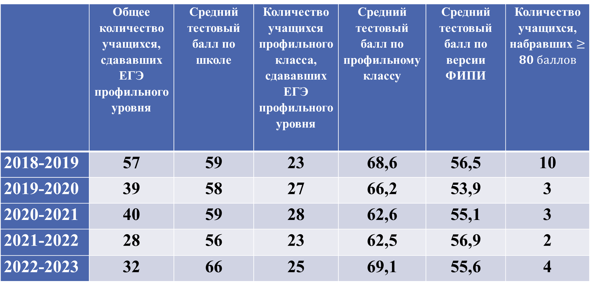
Сравнение тестовых баллов и количества «высокобалльников» по математике (профильный уровень) за последние три года.
 | Общее количество учащихся, сдававших ЕГЭ профильного уровня | Средний тестовый балл по школе | Количество учащихся профильного класса, сдававших ЕГЭ профильного уровня | Средний тестовый балл по профильному классу | Средний тестовый балл по версии ФИПИ | Количество учащихся, набравших $≥80 баллов$
2018-2019 | 57 | 59 | 23 | 68,6 | 56,5 | 10
2019-2020 | 39 | 58 | 27 | 66,2 | 53,9 | 3
2020-2021 | 40 | 59 | 28 | 62,6 | 55,1 | 3
2021-2022 | 28 | 56 | 23 | 62,5 | 56,9 | 2
2022-2023 | 32 | 66 | 25 | 69,1 | 55,6 | 4

Slide 19
Сравнение результатов ЕГЭ по ФИЗИКЕ за последние пять лет.

Slide 20
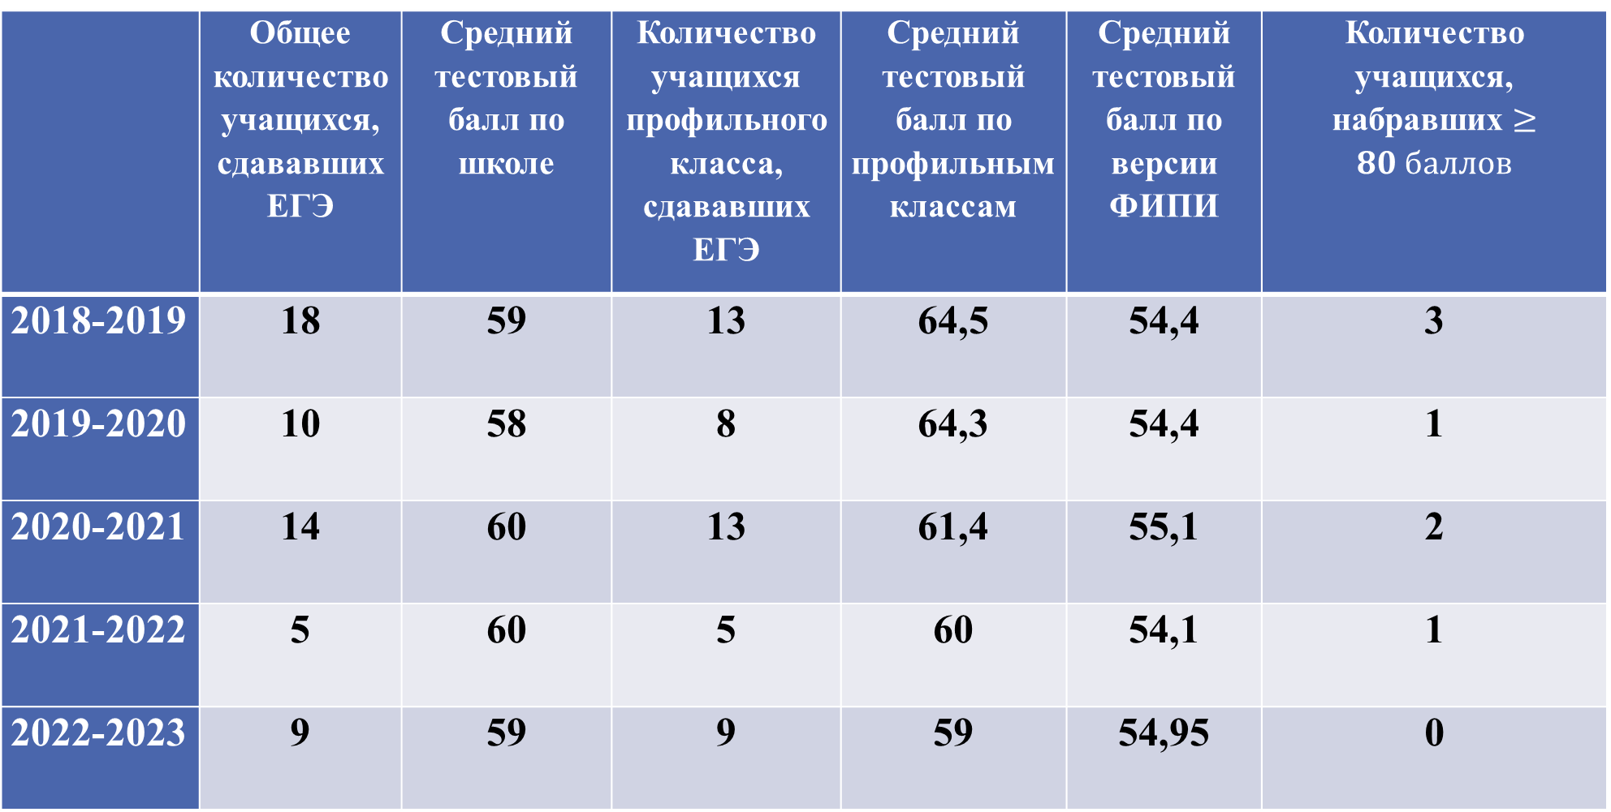
Сравнение тестовых баллов и количества «высокобалльников» по физике за последние три года.
 | Общее количество учащихся, сдававших ЕГЭ | Средний тестовый балл по школе | Количество учащихся профильного класса, сдававших ЕГЭ | Средний тестовый балл по профильным классам | Средний тестовый балл по версии ФИПИ | Количество учащихся, набравших $≥80 баллов$
2018-2019 | 18 | 59 | 13 | 64,5 | 54,4 | 3
2019-2020 | 10 | 58 | 8 | 64,3 | 54,4 | 1
2020-2021 | 14 | 60 | 13 | 61,4 | 55,1 | 2
2021-2022 | 5 | 60 | 5 | 60 | 54,1 | 1
2022-2023 | 9 | 59 | 9 | 59 | 54,95 | 0

Slide 21
Результаты ЕГЭ по ФИЗИКЕ 2022-2023 учебный год
(максимальный балл-100 баллов) – учитель Попкова Н. В.
№ | ФИО ученика | Класс | Балл ЕГЭ | Оценка ЕГЭ по пятибалльной шкале | Оценка годовая по физике
 | Бородай Михаил | 11-А | 76 | 5 | 5
2. | Маслов Иван | 11-А | 72 | 5 | 5
3. | Ситникова Иванна | 11-А | 66 | 4 | 5
4. | Симонов Дмитрий | 11-А | 62 | 4 | 5

Slide 22
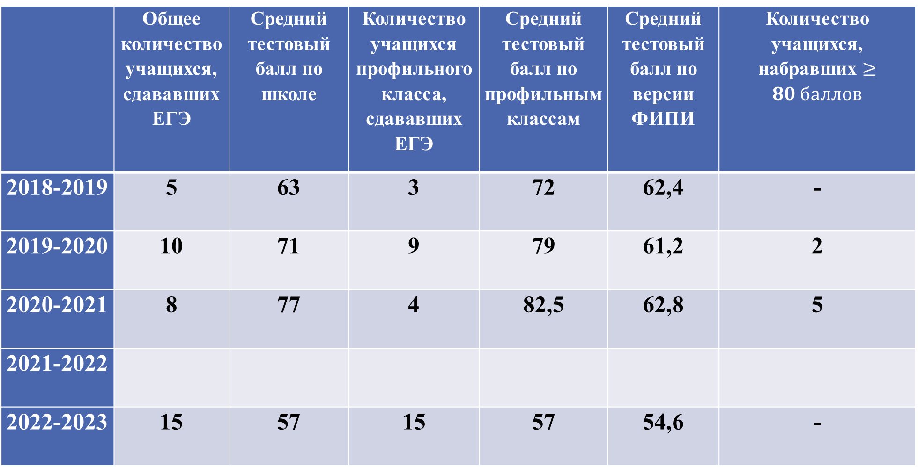
Сравнение тестовых баллов и количества «высокобалльников»
по ИНФОРМАТИКЕ за последние пять лет.
 | Общее количество учащихся, сдававших ЕГЭ | Средний тестовый балл по школе | Количество учащихся профильного класса, сдававших ЕГЭ | Средний тестовый балл по профильным классам | Средний тестовый балл по версии ФИПИ | Количество учащихся, набравших $≥80 баллов$
2018-2019 | 5 | 63 | 3 | 72 | 62,4 | -
2019-2020 | 10 | 71 | 9 | 79 | 61,2 | 2
2020-2021 | 8 | 77 | 4 | 82,5 | 62,8 | 5
2021-2022
2022-2023 | 15 | 57 | 15 | 57 | 54,6 | -

Slide 23
Высокие результаты ЕГЭ ИНФОРМАТИКА
2022-2023 учебный год
(максимальный балл-100 баллов) – учитель Попкова А. Е.
№ | ФИО ученика | Класс | Балл ЕГЭ | Оценка ЕГЭ в «5» балльной системе | Оценка за год
1. | Самойлова Екатерина | 11-А | 75 | 4 | 5
2. | Литвиненко Егор | 11-А | 70 | 4 | 5

Slide 24

Спасибо за внимание!

